Slide 1

Protótipo IOT: Contador de Pessoas em Ambiente Fechado
Professor: André Castelo Branco Soares
Disciplina: Tópicos em Redes de Computadores
Alunos: João Victor Campelo Do Vale, Oliveiros Fagner Alves Nery, Ricardo Cabral Bezerra
Teresina, PI
09/12/2019

Slide 2
Introdução
O projeto estipulado tem com objetivo contar a quantidade de pessoas dentro de uma sala fechada cujo o único meio de acesso é através de uma porta.
O contador consta com 2 sensores PIR para que seja possível a inferência da entrada e saída de pessoas.
Os dados capturados serão enviados a um servidor, no qual processará os dados e exibe a quantidade de pessoas na sala através de uma interface WEB.
Pretende-se inicialmente instalar em salas de estudos nas bibliotecas da UFPI para que os usuários possam ficar informados sobre sua disponibilidade em relação a capacidade.
O contador de pessoas também pode servir de parâmetro a ser agregado em diversos outros mecanismos de IOT em salas fechadas, como, por exemplo, o controle de iluminação e ar-condicionado.

Slide 3
Feito x Falta Fazer
Feito
  Código fonte Arduíno
  Prototipagem da placa
  Banco de Dados, servidor e site
  Implantação (fixação e barreira)
  Testes e analises de resultados
Falta Fazer
  Aperfeiçoamento da precisão
  Correção de cenários com impasses

Slide 4
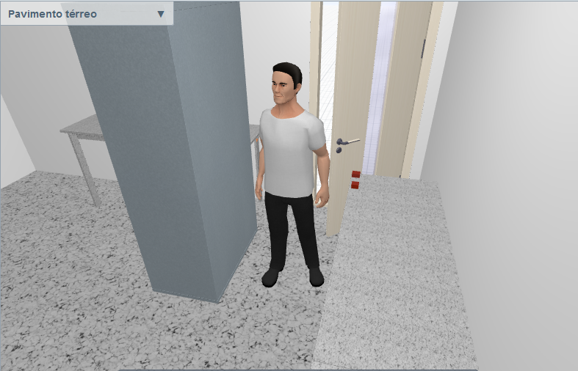
Ambiente

Slide 5
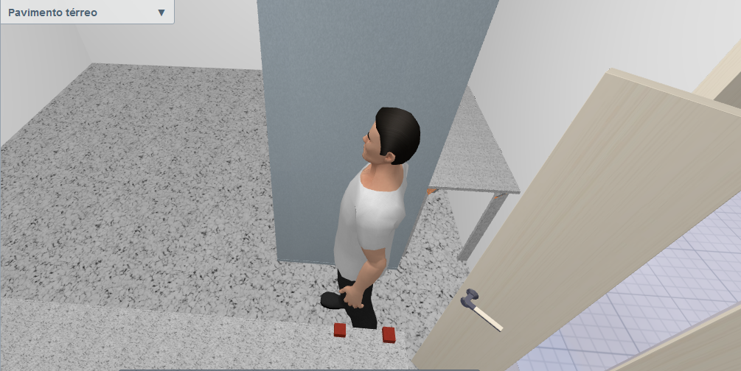
Ambiente

Slide 6
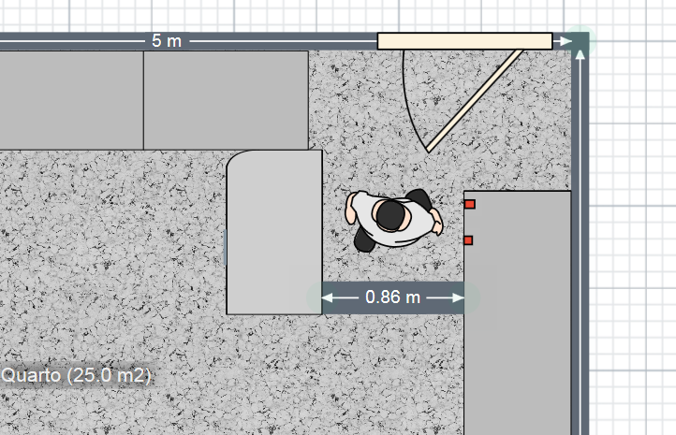
Ambiente

Slide 7
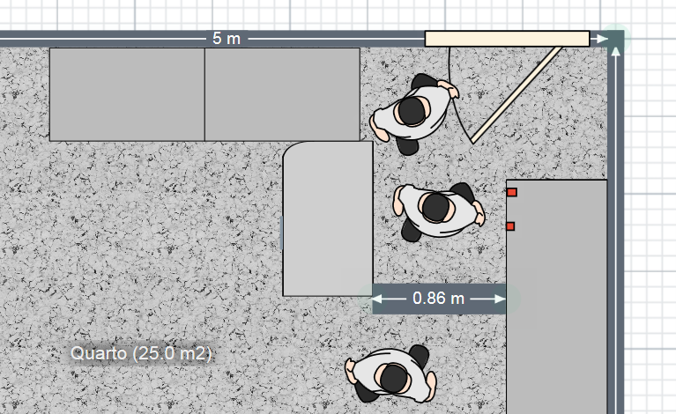
Ambiente

Slide 8
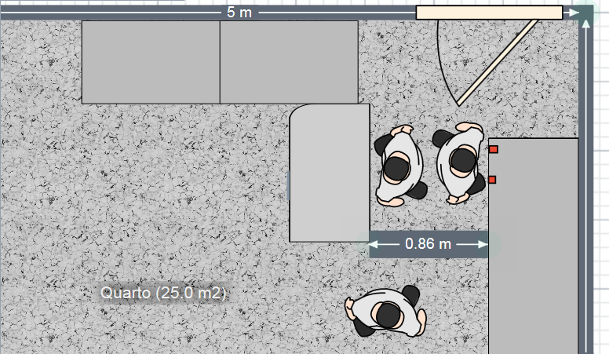
Ambiente

Slide 9
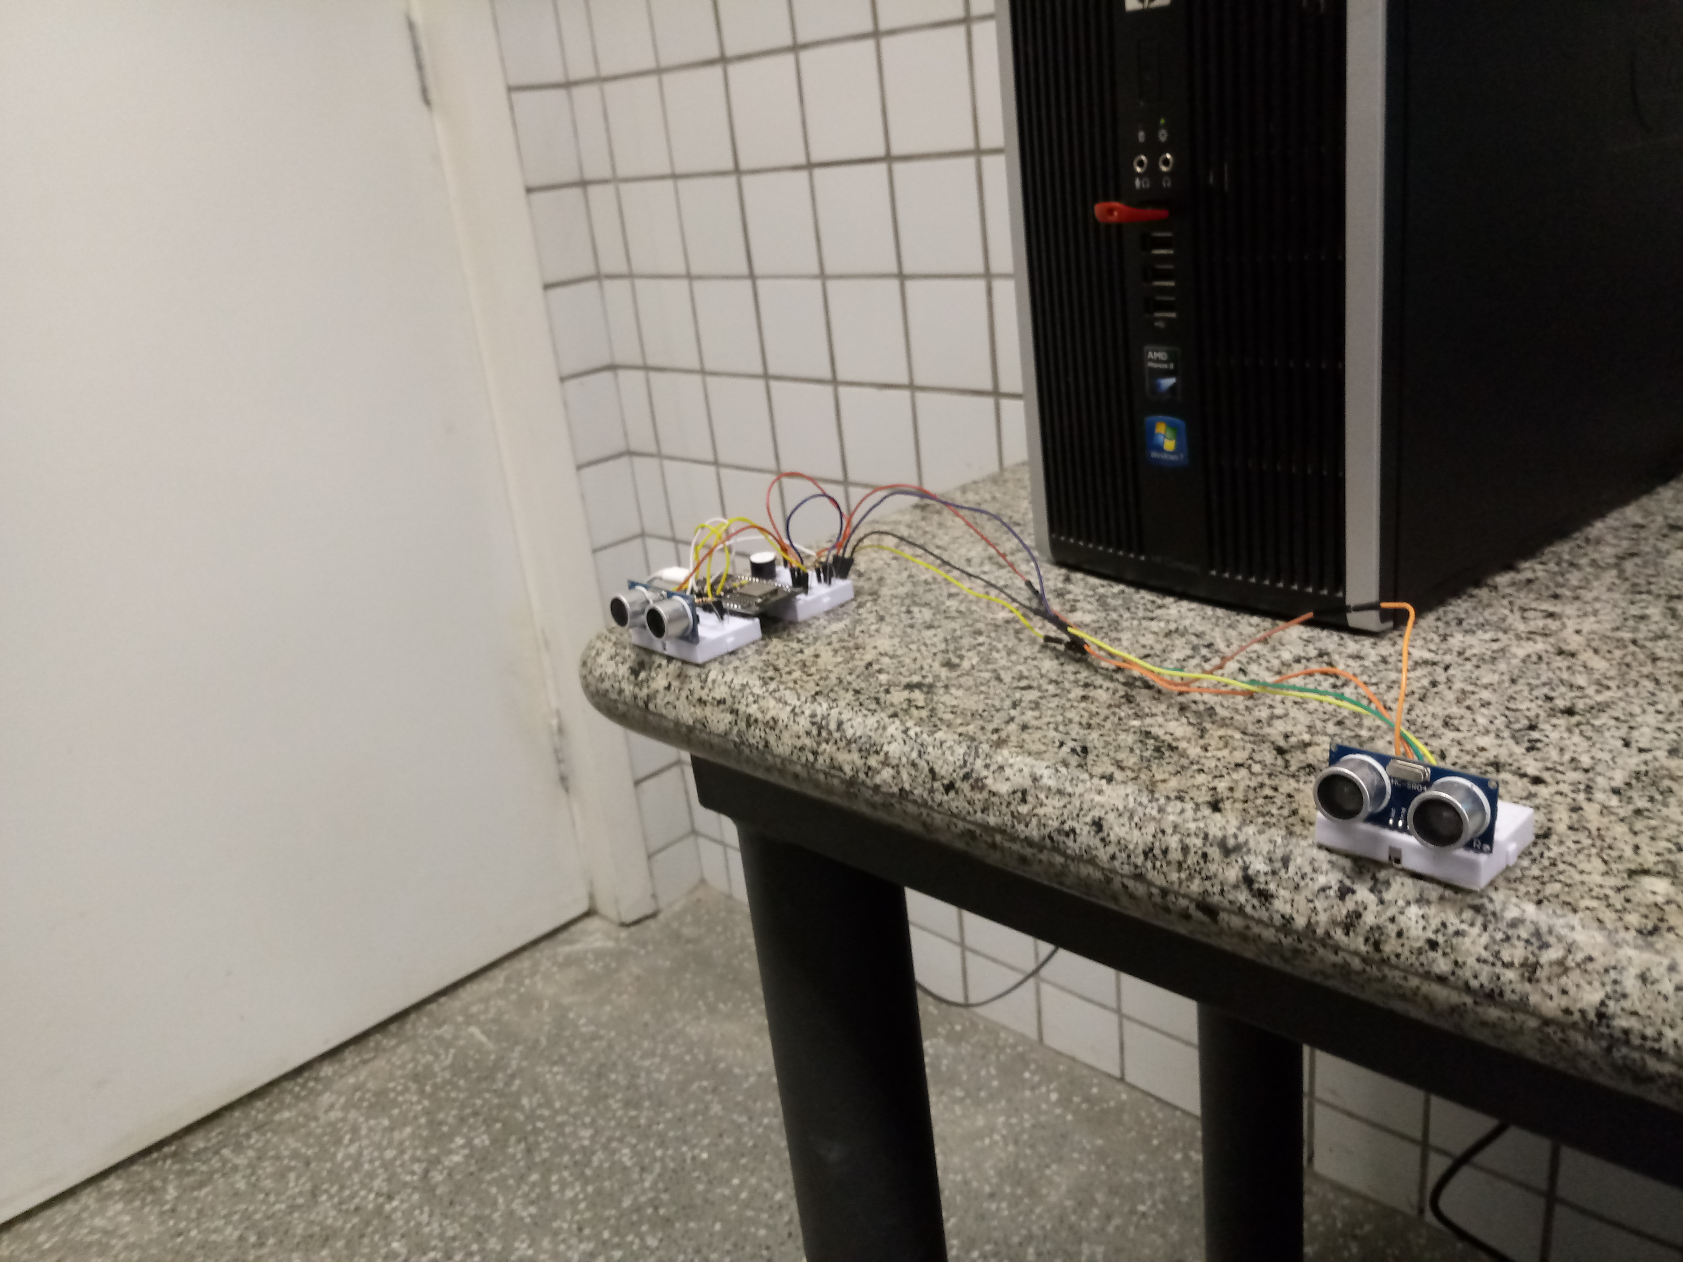
Ambiente

Slide 10
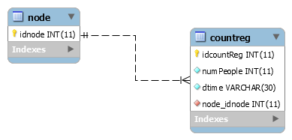
Banco de Dados

Slide 11
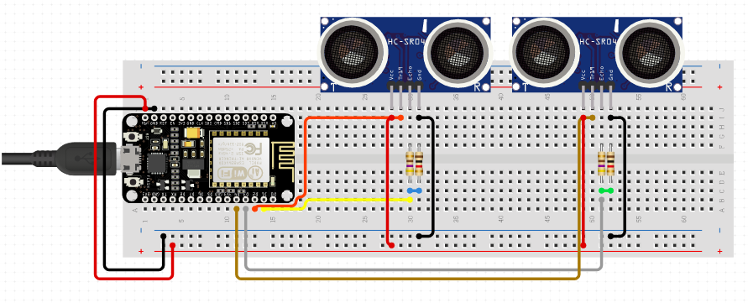
Arquitetura

Slide 12
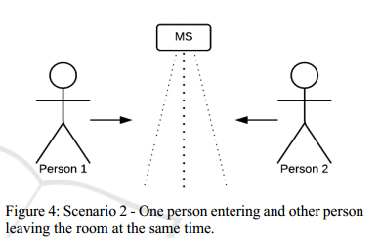
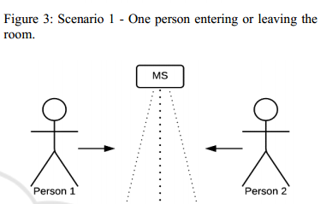
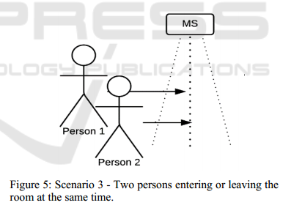
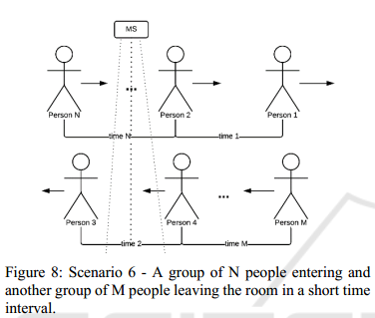
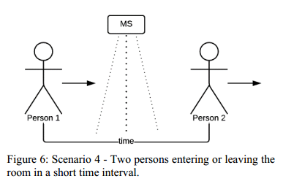
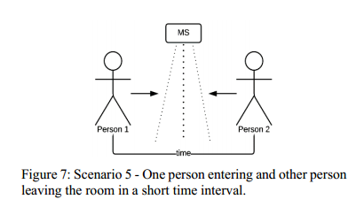
Cenários e Desafios

Slide 13
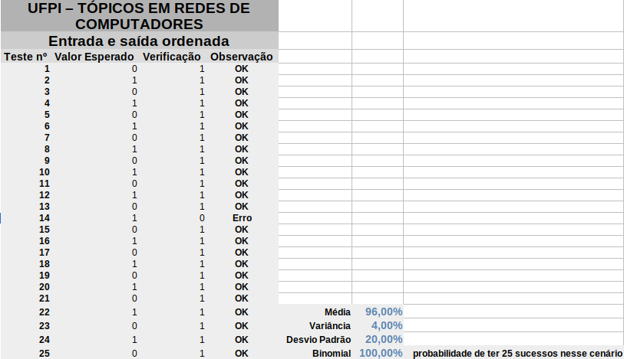
Analises e Resultados

Slide 14
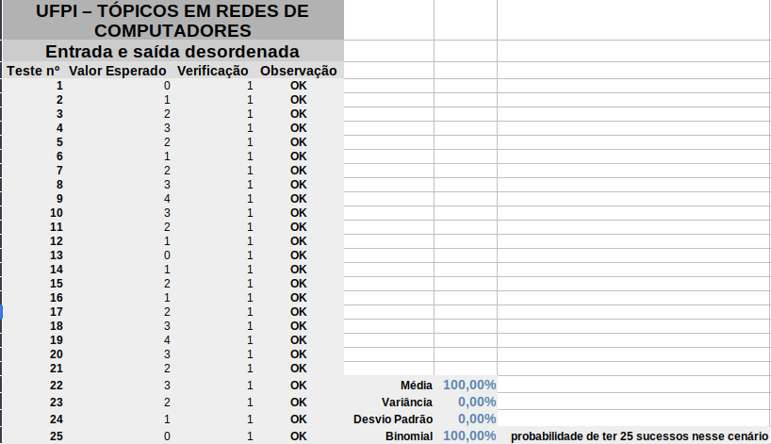
Analises e Resultados

Slide 15
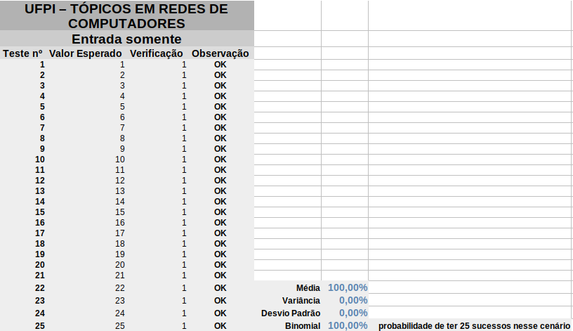
Analises e Resultados

Slide 16
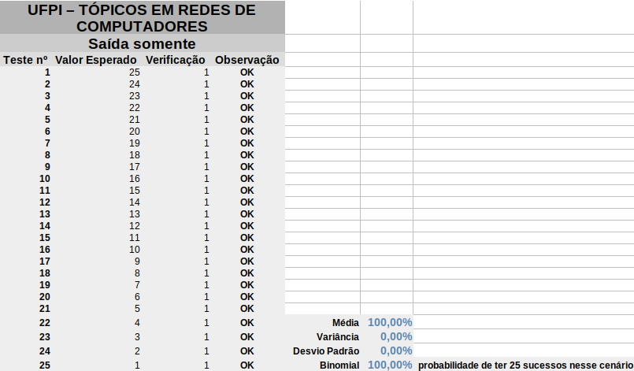
Analises e Resultados

Slide 17
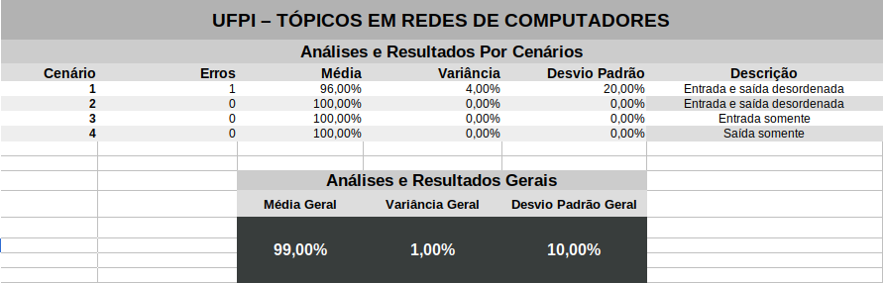
Analises e Resultados

Slide 18
Referencia
Bruno F. Carvalho, Caio C. M. Silva, Alessandra M. Silva, Fábio Buiati and Rafael Timóteo. Evaluation of an Arduino-based IoT Person Counter. Laboratório LATITUDE – Faculdade de Tecnologia, Universidade de Brasília, Campus Darcy Ribeiro, Brasília, Brazil.

